Slide 1
KONSTRUKSI TROTOAR

Slide 2
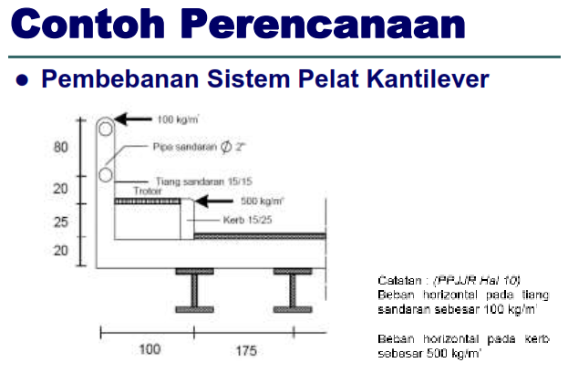

Slide 3
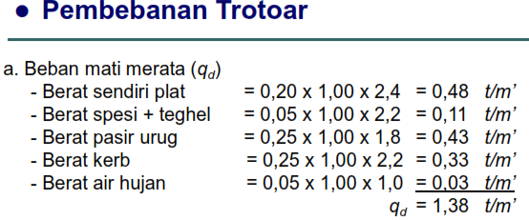

Slide 4
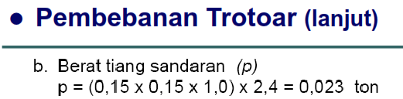
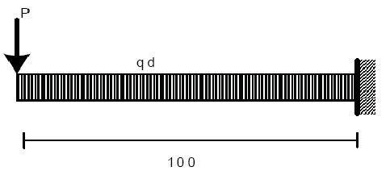
1,25
0,0675
Mᴅ˪ = P.l + 0,5.q.l²

Slide 5
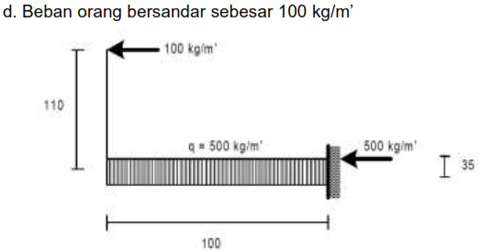

125
20
M˪ trotoar = 0,5 x (500x1) x 1² = 250 kg.m
M˪ sandaran = ( 100 x 1,45 ) = 145 kg.m
M˪ kerb = ( 500 x 0,20 ) = 100 kg.m
M˪˪ = 495 kg.m

Slide 6

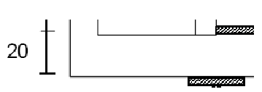
Gaya Geser :
Vu = 1,2 x (P + (qd x l)) + 1,6 q˪
d = h – d’
Mu = kg.m → x 10000 N.mm
Vu = kg → x 10 N
d = 200 – 50 = 150 mm

Slide 7


Jarak tulangan < = At x 1000/As

Slide 8
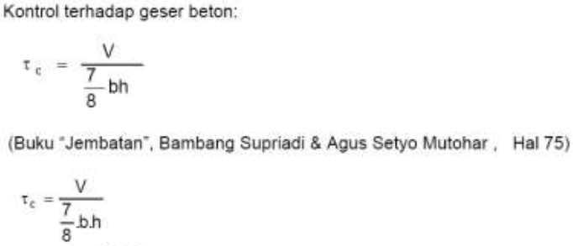
Tulangan Susut / tulangan bagi :
As = 20 % x Ast
Dipakai tulangan → At susut = 0,25 x 3,14 x D² x1000/jarak
Satuan N/(mm²) atau MPa
τϲ
< 0,45 fc’

Slide 9
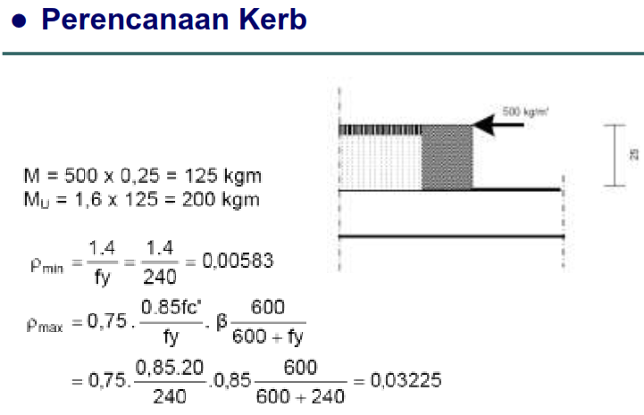
Proses selanjutnya sama dengan perhitungan plat lantai trotoar

